Slide 1
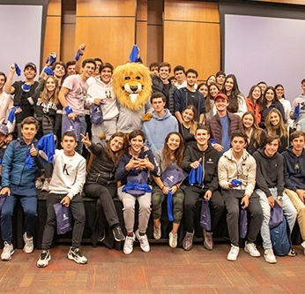
El nuevo chatbot
César
Una forma de encontrar respuestas estudiantiles confiables
Notes:
Proyecto académico independiente. César alude a la mascota del CESA. Imagen institucional: https://www.cesa.edu.co/experiencia-cesa/bienestar/ . La institución no ha avalado el proyecto. El equipo aparece en una diapositiva posterior.

Slide 2
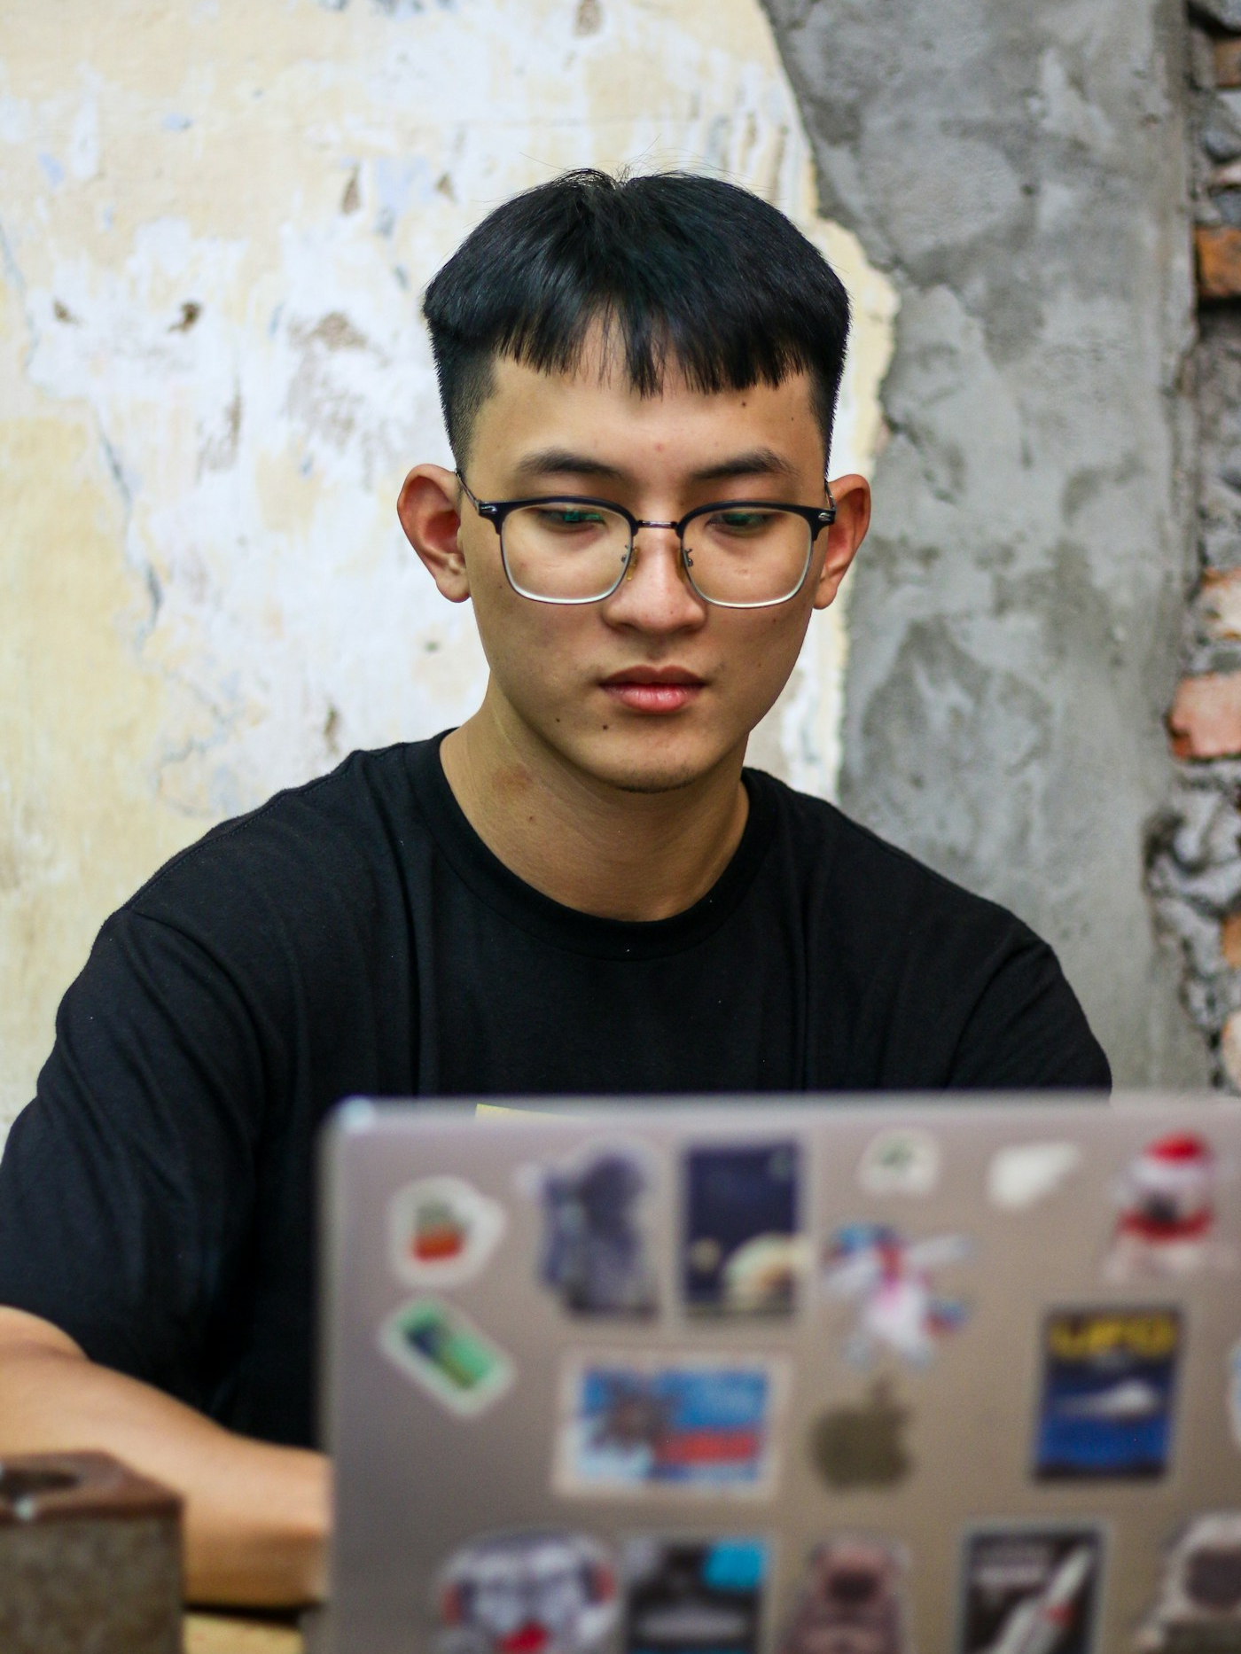
Juan, estudiante que necesita decidir con información clara
Buyer persona ilustrativo
4.º semestre de Administración
Meta
Organizar su matrícula y resolver trámites a tiempo.
Motivación
Evitar perder opciones de clase y tener más control sobre su semana.
Comportamiento
Consulta compañeros, personal del CESA y páginas de la universidad.
Criterio de confianza
Pasos específicos, enlace verificable y una salida humana si el caso es excepcional.
Persona hipotética a partir de encuesta exploratoria; foto ilustrativa, no de un alumno identificado.
02
Notes:
Adaptación de los campos de persona propuestos por HubSpot: metas, motivaciones, comportamiento, retos y criterios de decisión. https://blog.hubspot.com/marketing/buyer-persona-research . Las necesidades provienen de la encuesta de estudiantes aportada por Luis (n=10), pero Juan no es entrevistado ni representa estadísticamente al CESA. Foto de Bùi Hoàng Long bajo Unsplash License: https://unsplash.com/photos/a-young-man-sitting-in-front-of-a-laptop-computer-SO__Gs6W0ks .

Slide 3

La decisión llega
antes que la respuesta
Juan busca el procedimiento, compara horarios y confirma requisitos en más de un canal. Durante matrícula, esa búsqueda consume el tiempo disponible para decidir.
“Que se equivoque, o que no pueda resolver mi duda”
Cita textual anónima de la encuesta de estudiantes, n=10.
Notes:
Escena de uso ilustrativa, no reconstrucción de una persona real. La cita es una respuesta textual anónima a la pregunta sobre desconfianza de la encuesta estudiantil. Foto de Zoshua Colah bajo Unsplash License: https://unsplash.com/photos/student-studies-at-a-library-with-books-klbApl9mxr0 . Es una universidad distinta del CESA y se usa solo como imagen ilustrativa.

Slide 4
El costo de una duda aparece al matricular
9/10
3,9/5
dijeron haber perdido un cupo por una decisión tardía o un error al armar el horario
dificultad promedio para armar el horario ideal
El dato es una señal para investigar, no una tasa institucional.
Encuesta exploratoria de 10 estudiantes aportada por el equipo; muestra no representativa.
04
Notes:
Cálculo directo del XLSX Encuesta_ Chatbot de dudas y matrícula CESA: 9 respuestas Sí y 1 No a pérdida de cupo. Dificultad 5 respuestas 5/5, 1 respuesta 4/5, 3 respuestas 3/5, 1 respuesta 1/5, promedio 3,9/5. Son autorreportes de n=10; no generalizar al total del CESA.

Slide 5

CESA Contigo recibe las mismas dudas en volumen
Dos informantes
Líder de experiencia estudiantil
Cupos, cruces y requisitos.
Analista de Experiencia y Permanencia Estudiantil
Pagos, certificados e incapacidades.
Ambos estimaron unas 200 consultas por semana normal y al menos el doble en matrícula.
Dos respuestas de CESA Contigo; estimaciones, no registros administrativos.
05
Notes:
Fuente: XLSX Encuesta_ Viabilidad de un chatbot para CESA Contigo, dos respuestas. Ambos estimaron 200 consultas/semana normal y 'Se duplica o más' en matrícula. No sumar las respuestas a 400: se refieren a una carga estimada de su área. Una persona marcó 'Poco probable' y otra 'Necesitaría evaluarlo más' para colaborar en integraciones. Foto de Vitaly Gariev bajo Unsplash License: https://unsplash.com/photos/students-talking-in-a-lecture-hall-during-class-9faEJgSvmjc . Imagen ilustrativa de estudiantes, no de CESA Contigo.

Slide 6
El problema que atacamos
Una respuesta dispersa puede llegar
después de que el estudiante decidió
El asistente debe encontrar la instrucción precisa, mostrar su fuente y reconocer cuándo la información no alcanza.
No automatizar una decisión equivocada
Notes:
Síntesis interpretativa de la encuesta de 10 estudiantes, las dos respuestas de CESA Contigo y el conflicto de ubicación del Laboratorio Financiero. No es una métrica ni un diagnóstico institucional medido. El enfoque de fuente, precisión y abstención se validó en el prototipo documentado.

Slide 7
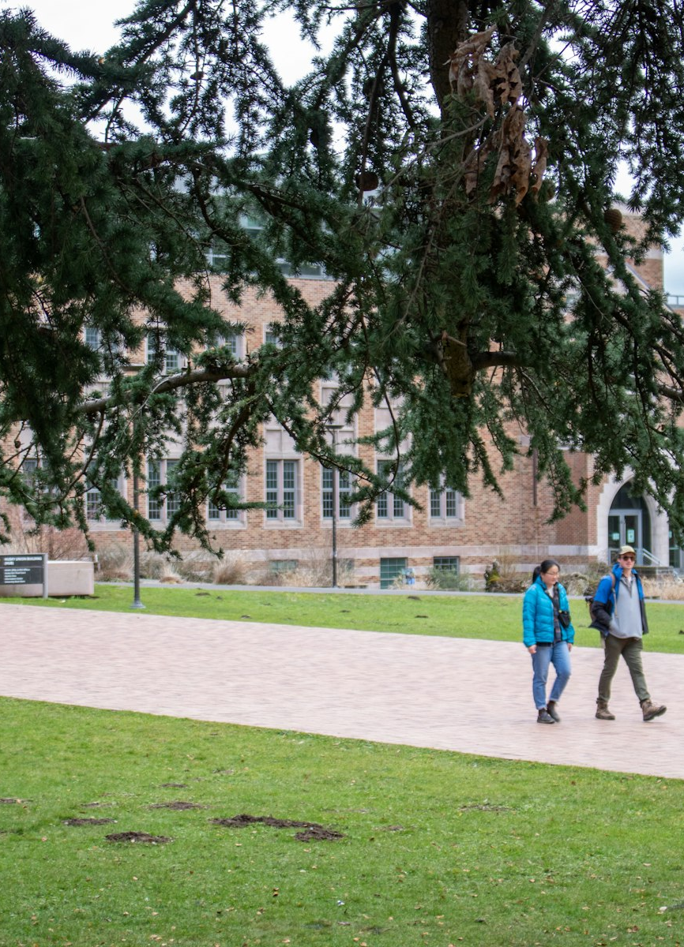
César: la solución propuesta
01
Buscar en Nido y fuentes autorizadas
02
Preparar horarios con preferencias
03
Agendar citas con el área correcta
La propuesta no modifica la interfaz ni el sistema de Nido.
Notes:
Visión futura solicitada por Luis. Nido, horarios y citas no están conectados hoy. Para Nido se requerirían API/autorización e identidad; el horario requeriría oferta, cupos y reglas oficiales; las citas requieren calendarios y permisos. Foto de Zoshua Colah, Universidad de Washington, ilustrativa y no CESA: https://unsplash.com/photos/students-walk-by-a-campus-building-under-a-tree-kaZHJj-DhC4 , Unsplash License.

Slide 8
Búsqueda en Nido y otras fuentes autorizadas
VISIÓN FUTURA · CONCEPTO, NO CONEXIÓN ACTUAL
César
Buscador estudiantil
¿Cómo solicito un certificado?
Respuesta
Pasos, requisito aplicable y enlace institucional para comprobarlo.
Fuente: Registro y Control CESA
Nido solo con acceso concedido por la universidad
08
Notes:
Mockup conceptual, no captura de una herramienta implementada. El CESA sí publica instrucciones de certificados: https://www.cesa.edu.co/registro-y-control/ . El prototipo responde a esa consulta con la fuente pública, sin entrar a Nido. Para fuentes internas futuras se requieren autorización institucional, API y control de acceso.

Slide 9
Horario compatible con preferencias y restricciones
VISIÓN FUTURA · EJEMPLO FICTICIO, SIN OFERTA REAL
“Quiero salir
máximo a las 2 p. m.”
Lun
Mar
Mié
Jue
Vie
8:00
El motor comprobaría cruces, grupos disponibles y condiciones académicas antes de sugerir opciones.
Curso A
Curso C
10:00
Curso B
Curso A
12:00
Curso B
14:00
No arma horarios hoy ni conoce cupos o NRC actuales.
09
Notes:
Mockup con cursos A, B y C ficticios. No mostrar como horario real del CESA. La malla aportada por Luis solo lista asignaturas y créditos; no proporciona NRC, grupos, cupos ni horas. La preferencia de salir antes de las 2 p. m. es un ejemplo pedido por Luis. No existe motor de optimización conectado en el prototipo.

Slide 10

Agendar con el equipo correcto sin mensajes dispersos
VISIÓN FUTURA · CONCEPTO, NO RESERVA REAL
¿Con quién necesito hablar?
Pregrado
Prácticas y Visitas
Internacionalización
Una cita concreta; casos excepcionales siguen con una persona.
10
Notes:
Mockup conceptual. Ninguna agenda de Pregrado, Prácticas y Visitas o Internacionalización está conectada. El Centro DIGA sí publica 'Agenda una cita' en https://www.cesa.edu.co/experiencia-cesa/centros-de-apoyo/ ; no equivale a que el bot pueda reservar. Foto ilustrativa de Fer Troulik bajo Unsplash License: https://unsplash.com/photos/people-studying-at-tables-in-a-modern-library-ct1NZSUSWUc . No es la biblioteca del CESA.

Slide 11
Cómo respondería César en la versión completa
Pregunta
1
Consulta SQLite
Fuente suficiente
Cita el documento y responde
2
Si falta evidencia
Web pública vía Apify o Nido mediante API autorizada
Verificación de procedencia y vigencia → guardar en SQLite → responder o abstenerse
Composio podría exponer las herramientas. XGBoost sería opcional para ordenar resultados, tras entrenar y validar con datos etiquetados.
11
Notes:
Arquitectura futura, no demostración actual. SQLite es almacenamiento/búsqueda, no un modelo de lenguaje. Apify: https://docs.apify.com/platform/actors/ . Composio MCP: https://docs.composio.dev/docs/composio-connect . XGBoost learning-to-rank requiere etiquetas de relevancia y grupos de resultados por consulta; no se entrena automáticamente en el intercambio scraper/base: https://xgboost.readthedocs.io/en/stable/tutorials/learning_to_rank.html . Nido y datos privados requieren API, permisos, identidad y protección institucional. Las flechas indican orden lógico, no latencias verificadas.

Slide 12
Qué funciona hoy en el prototipo
Telegram
OpenClaw
Python
SQLite
DM abierto; prueba externa pendiente
identidad, 3 skills y cesa_lookup
consulta /api/chat
recupera ficha y enlace
Si hay evidencia suficiente
Si falta cobertura
Responde con enlace. Si hay conflicto, lo explica.
Una consulta pública acotada puede guardarse, pero el texto nuevo no se vuelve una respuesta verificada por sí solo.
Demo local: PC personal, servidor Python y OpenClaw activos. Código en GitHub.
12
Notes:
El prototipo funciona como demo local: el PC personal debe permanecer encendido y con conexión a Internet. También deben estar activos el servidor Python de app.py y el gateway de OpenClaw para que César atienda por Telegram. No existe alojamiento institucional ni disponibilidad 24/7. La cuenta Telegram cesa está configurada para recibir mensajes privados sin emparejamiento, pero la respuesta de extremo a extremo desde la cuenta externa de la captura sigue pendiente de verificación. En el repositorio están el código, la identidad y tres skills del agente. El apoyo emocional se limita a acompañamiento no clínico.

Slide 13
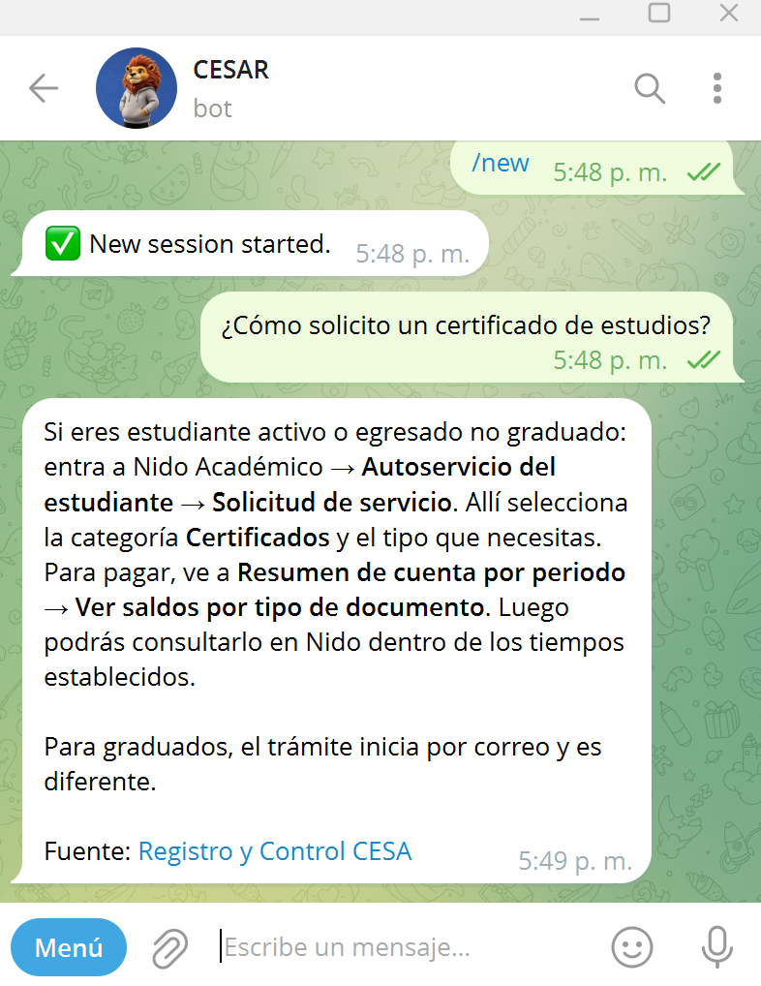
Demostración: un certificado con pasos y enlace
¿Cómo solicito un certificado?
César indica la ruta en Nido y enlaza Registro y Control para comprobar el trámite.
Telegram muestra el prototipo; no hay acceso personal a Nido.
13
Notes:
Captura real entregada por Luis. Fuente oficial del procedimiento: https://www.cesa.edu.co/registro-y-control/ . Esta captura no implica integración con Nido ni ejecución del trámite.

Slide 14
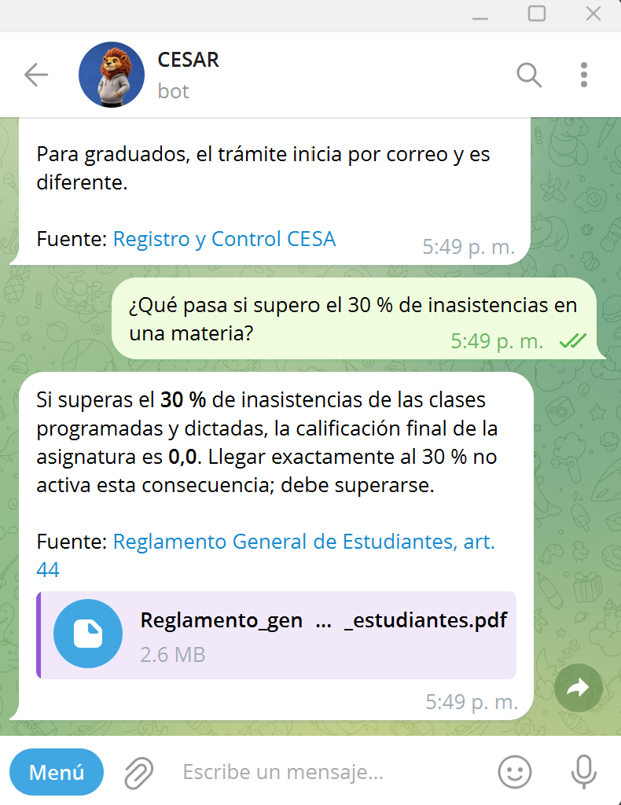
Demostración: una regla respaldada por el reglamento
Más de 30 % de inasistencias
La respuesta distingue el límite exacto de superarlo y adjunta el documento institucional.
Art. 44 del Reglamento General de Estudiantes
14
Notes:
Captura real entregada por Luis. Reglamento: https://www.cesa.edu.co/documents/731/Reglamento_general_de_estudiantes.pdf . El artículo 44 y su vigencia deben comprobarse antes de decisiones académicas individuales.

Slide 15
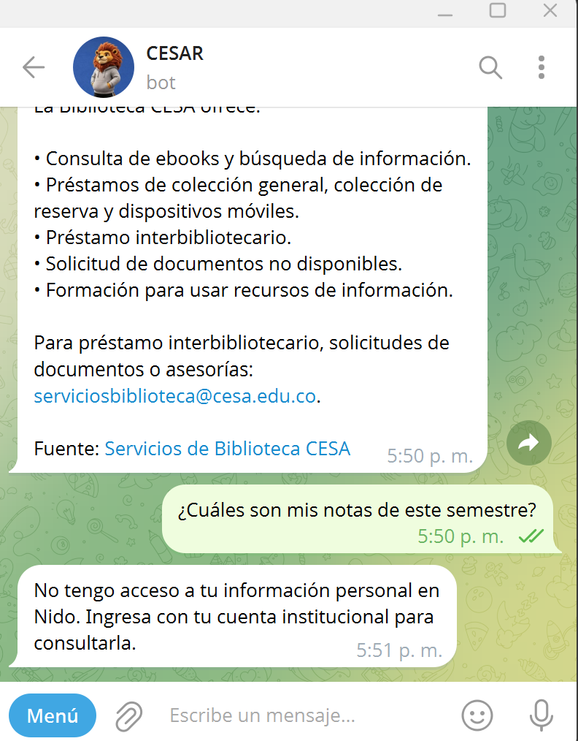
Demostración: se abstiene ante información privada
¿Cuáles son mis notas?
El prototipo no tiene credenciales ni permiso para consultar calificaciones personales.
La salida correcta es remitir al acceso institucional.
15
Notes:
Captura real entregada por Luis. No hay API ni autorización de Nido personal. La abstención es correcta para esta pregunta. No atribuir a esta demo una prueba de seguridad integral.

Slide 16
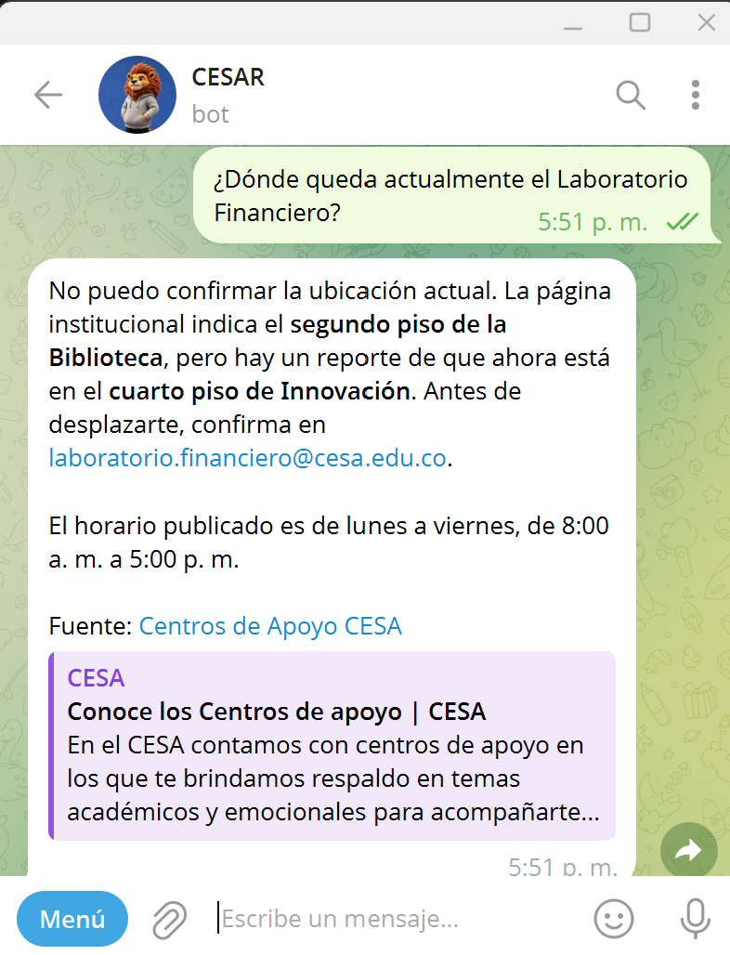
Demostración: una fuente oficial también puede fallar
Laboratorio Financiero
La web y un reporte de Luis discrepan sobre la ubicación. César no afirma cuál es la actual y pide confirmación.
Citar una página no confirma su vigencia.
16
Notes:
La página https://www.cesa.edu.co/experiencia-cesa/centros-de-apoyo/ indicaba la Biblioteca; Luis informó cuarto piso de Innovación, sin corroboración institucional. La ubicación actual sigue no verificada. Captura real del bot corregido. No publicar el dato del cuarto piso como hecho.

Slide 17
Probamos respuestas y abstenciones antes de mostrarlo
15
11
4
preguntas simuladas ejecutadas contra el servicio local
respuestas o abstenciones aprobadas
pendientes por respaldo público o vigencia
Casos: certificados, reglamento, malla, servicios y datos privados.
Es una prueba interna pequeña, no una tasa de exactitud para estudiantes reales.
17
Notes:
Fuente: EVALUACION_15_2026-09-24.md. Las preguntas fueron simuladas, no conversaciones reales. 11 aprobadas, 4 devueltas, 0 no usables después de correcciones. La batería corrió por HTTP local, no en Telegram; no se probó OpenAI Responses con clave independiente. Evitar afirmar precisión generalizable o una tasa de éxito institucional.

Slide 18
Telegram demuestra el MVP; la web lidera la preferencia
6/10
4/10
prefieren usarlo en la plataforma web universitaria
prefieren WhatsApp
Telegram fue la vía más rápida para construir y enseñar el prototipo; no apareció como preferencia en estas respuestas.
Encuesta exploratoria de estudiantes, n=10; el canal final debe volver a validarse.
18
Notes:
Fuente: encuesta de 10 estudiantes aportada por Luis. Pregunta de canal preferido: 6 plataforma web de la universidad, 4 WhatsApp, 0 Telegram. No inferir comportamiento de toda la población. Telegram se eligió para prototipo por facilidad de configuración, no por ser canal preferido de la muestra.

Slide 19
Lo siguiente depende de contenido y permisos
1
Curar fuentes
Responsable, fecha de revisión y enlace oficial.
2
Validar con estudiantes
Probar entrega por Telegram, respuestas, tiempos y costos.
3
Acordar acceso
API de Nido, identidad y calendarios con el CESA.
4
Ampliar
Horario, citas y ranking si aportan mejora medida.
No hay autorización institucional para consultar datos personales o ejecutar trámites.
19
Notes:
Secuencia propuesta, sin cronograma ni aprobación institucional. En las dos respuestas de CESA Contigo, una colaboración para acceso/integraciones fue 'Poco probable' y la otra requería más evaluación. XGBoost no es un requisito del MVP y solo se justificaría con etiquetas de relevancia, baseline y pruebas fuera de muestra. Las citas requieren acceso a agendas y consentimiento de las áreas. Actualización: validar con una cuenta externa si el mensaje llega, se enruta y recibe respuesta; medir tiempos y consumo de API. La configuración abierta por QR no limita el acceso solo a quienes tengan el QR.

Slide 20
El equipo detrás de César
Responsabilidades del equipo en el prototipo
Juan Zapata
Benjamín Herrera
Pruebas del prototipo
Apoyo en tareas pendientes
Juan Pablo Salazar
Luis Gutiérrez
Encuestas a estudiantes y CESA Contigo
Construcción del chatbot y repositorio
20
Notes:
Roles comunicados por el equipo. Juan Zapata realizó pruebas del prototipo. Juan Pablo Salazar asumió la perspectiva de usuario y realizó encuestas a estudiantes y a CESA Contigo para determinar qué implementar y qué descartar. Luis Gutiérrez construyó el chatbot y el contenido del repositorio. Benjamín Herrera apoyó las tareas pendientes; no se especificó un alcance más concreto.

Slide 21
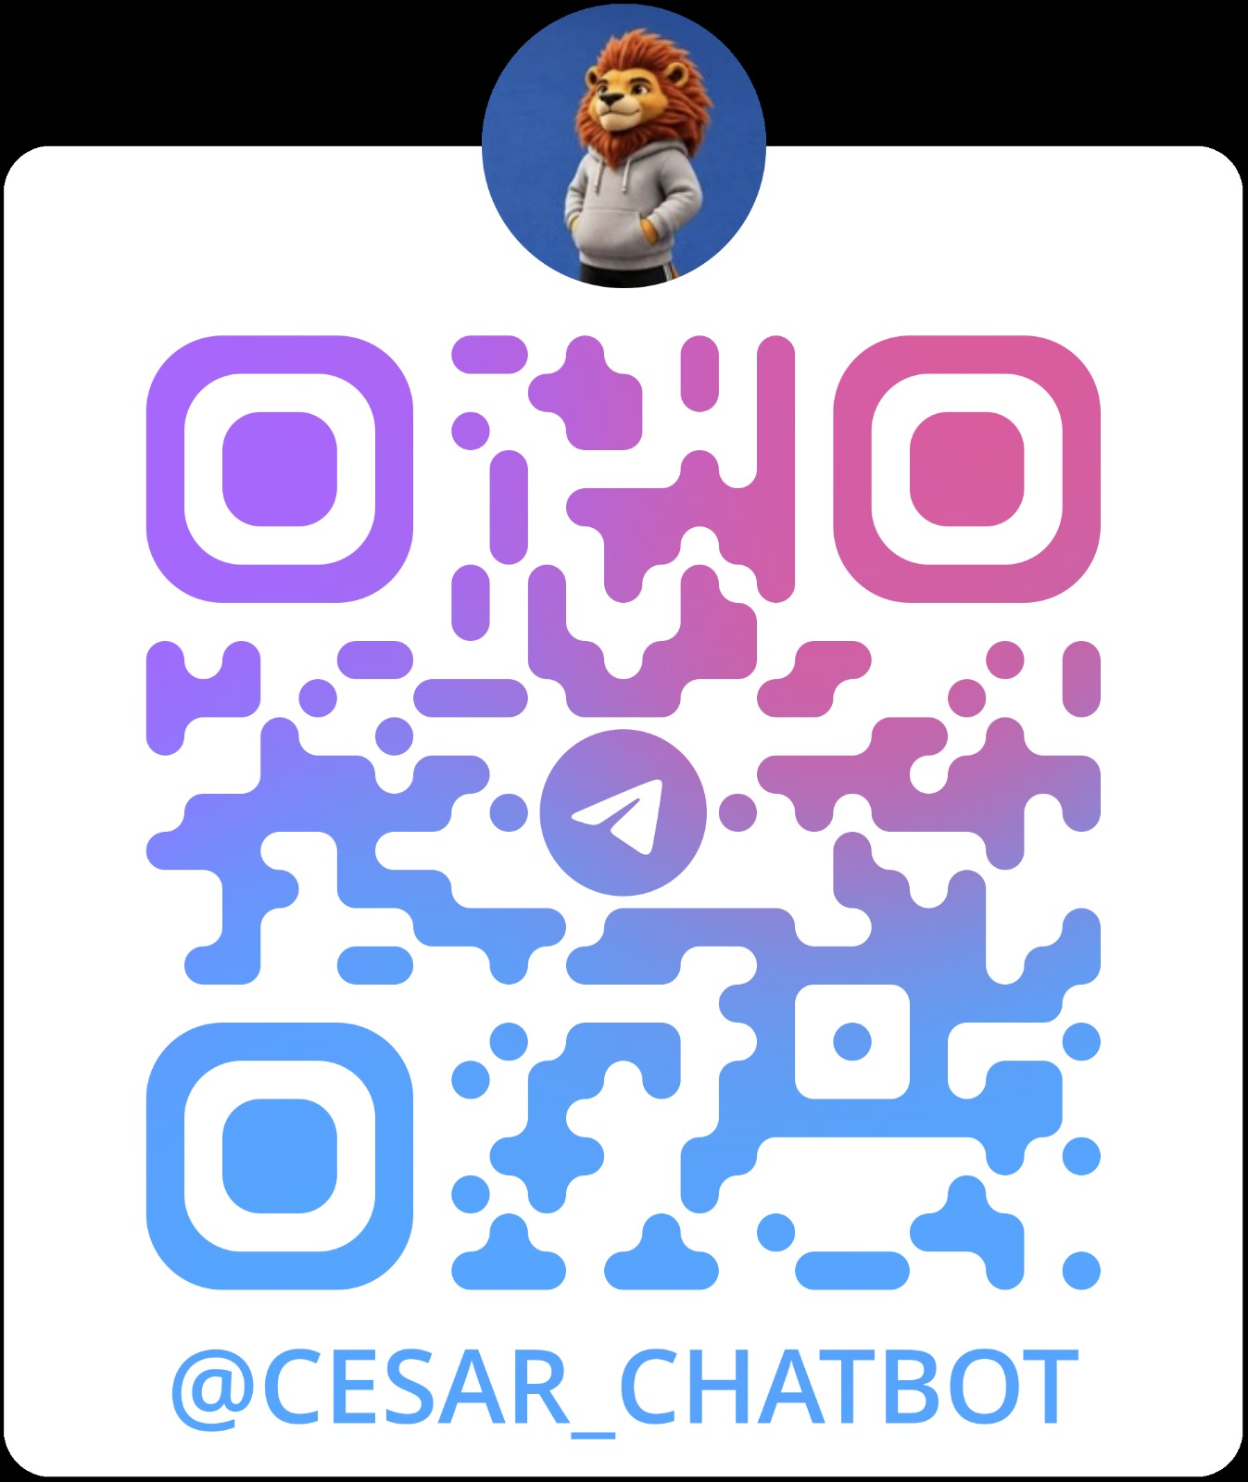
César ya demuestra
una respuesta mejor
Hoy: información general con fuente y límites explícitos.
Después: Nido autorizado, horarios y citas.
La confianza en la respuesta es la condición para escalar.
Notes:
Código QR aportado por Luis para acceder visualmente a @CESAR_CHATBOT en Telegram. No se verificó mediante escaneo independiente el destino codificado ni una respuesta de extremo a extremo desde otra cuenta. La demostración solo está disponible mientras el PC personal, el servidor Python y OpenClaw estén activos. La imagen QR sustituye la fotografía institucional que aparecía en la versión anterior de esta diapositiva.

